Slide 1

Sosialisasi Sismontepra
Setelah Terbitnya
Permendagri No.90 Tahun 2019

Slide 2
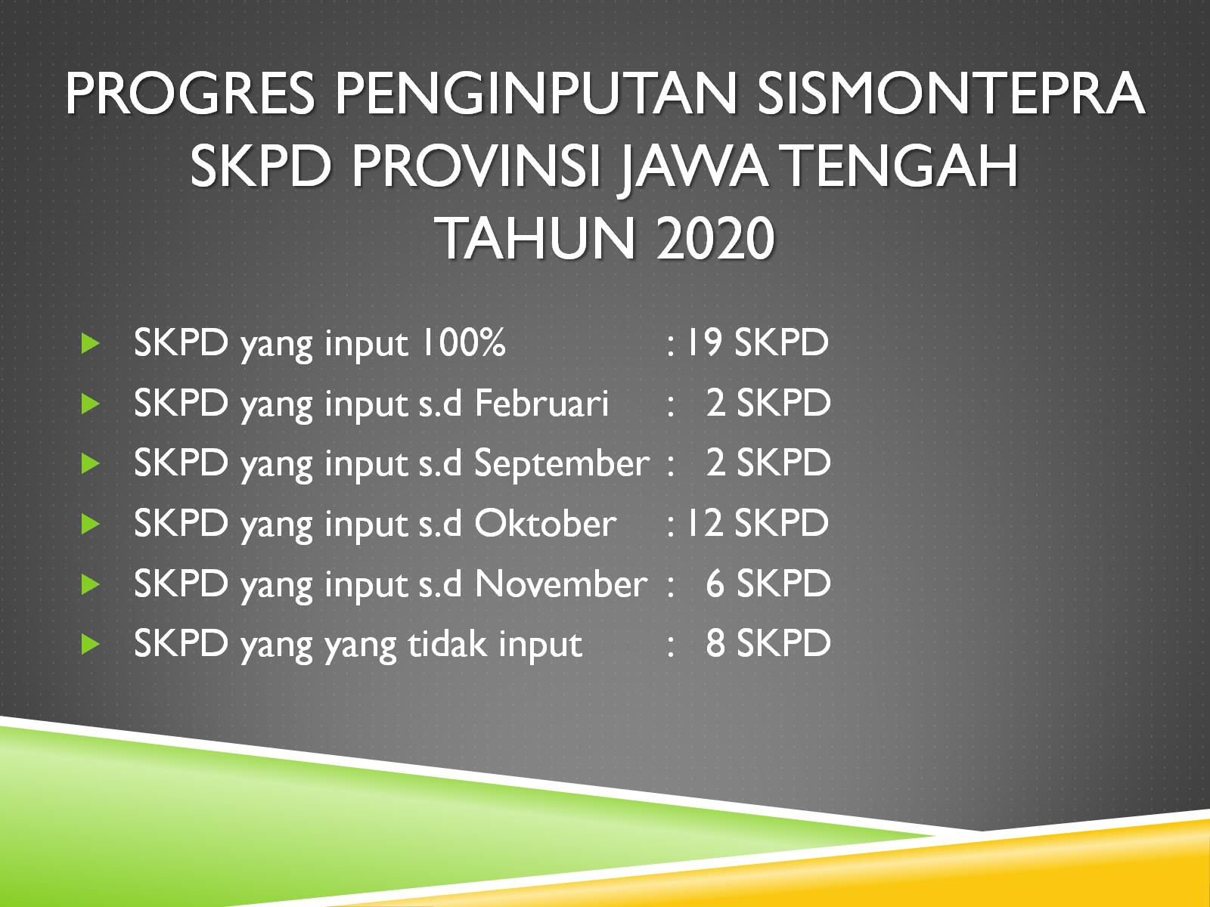
Progres Penginputan Sismontepra SKPD Provinsi Jawa Tengah
Tahun 2020

Slide 3
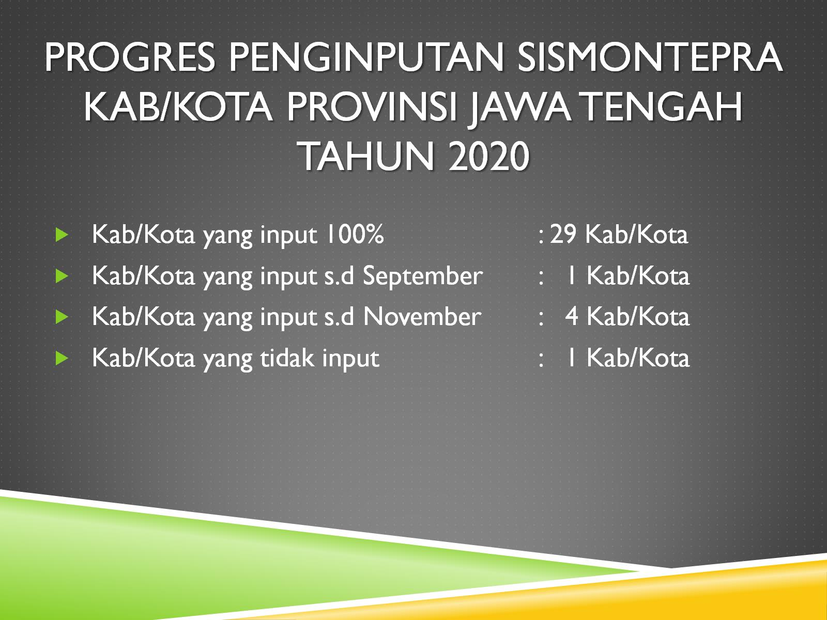
Progres Penginputan Sismontepra Kab/Kota Provinsi Jawa Tengah
Tahun 2020

Slide 4

Kendala Sismontepra 2020

Slide 5

Progres Penginputan Sismontepra
Provinsi Jawa Tengah
Tahun 2021

Slide 6

Kendala Sismontepra 2021

Slide 7

Tujuan Sosialisasi Sismontepra

Slide 8

Terima kasih

